Slide 1
Mybatis

Slide 2
知识点目标
Mybatis：是一款优秀的持久层框架，它是支持JDBC的！简化了持久层开发！它支持定制化 SQL、存储过程以及高级映射。避免了几乎所有的 JDBC 代码和手动设置参数以及获取结果集。MyBatis 可以使用简单的 XML 或注解来配置和映射原生信息，将接口和 Java 的 POJOs（Plain Old Java Objects，普通的 Java对象）映射成数据库中的记录。在本次项目案例中，Mybatis框架主要应用于服务层。

Slide 3
CONTENTS
目录
01
02
03
04
05
06
入门案例
实现细节
Dao开发
关系映射
逆向工程
简介

Slide 4
01
简介

Slide 5
Mybatis介绍
MyBatis早期是apache的一个开源项目iBatis,后面迁移到GitHub，并且改名为MyBatis。MyBatis是一个优秀的持久层框架，它对JDBC的操作数据库的过程进行封装，使开发者只需要关注SQL语句本身，而不需要花费精力去处理如注册驱动、创建连接、创建语句、设置参数、解析结果集等繁杂过程。

Slide 6
JDBC问题
在原生的JDBC应用中，需要频繁开启和关闭数据库连接，严重影响数据库的性能。同时在代码中还存在数据库部分的硬编码和SQL执行部分的硬编码。Mybatis与传统的JDBC进行比较：
1、减少了61%的代码量
2、最简单的持久化框架
3、架构级性能增强
4、SQL代码从程序代码中彻底分离，可重用
5、增强了项目中的分工
6、增强了移植性

Slide 7
02
入门案例

Slide 8
案例需求
对用户信息的增删改查操作。
1、根据用户ID来查询用户信息；
2、根据用户名称来模糊查询用户信息列表；
3、添加用户
4、删除用户
5、修改用户

Slide 9
开发流程
1、根据需求创建实体类。
2、创建全局配置文件SqlMapConfig.xml。
3、编写映射文件。
4、在SqlMapConfig.xml中加载映射文件。
5、编写测试程序，连接并操作数据库。

Slide 10
O/R映射实现
数据表：
CREATE TABLE `users` (
`id` int(11) NOT NULL AUTO_INCREMENT,
`username` varchar(255) DEFAULT NULL,
`birthday` date DEFAULT NULL,
`sex` varchar(2) DEFAULT NULL,
`address` varchar(255) DEFAULT NULL,
PRIMARY KEY (`id`)
);
实体表：
Public class User {
private int id;
private String username;// 用户姓名
private String sex;// 性别
private Date birthday;// 生日
private String address;// 地址
get/set……略
}

Slide 11
O/R映射实现
User.xml文件配置：
<mapper namespace="test">
<select id="findUserById" parameterType="int" resultType="com.hwadee.mybatis.po.User">
SELECT * FROM USER WHERE id = #{id}
</select>
<insert id="insertUser" parameterType="com.hwadee.mybatis.po.User">
INSERT INTO USER(username,sex,birthday,address)
VALUES (#{username},#{sex},#{birthday},#{address})
</insert>
<delete id="deleteUser" parameterType="int">
DELETE FROM USER WHERE id= #{id}
</delete>
<update id="updateUser" parameterType="com.hwadee.mybatis.po.User">
UPDATE USER SET username = #{username},sex=#{sex} WHERE id=#{id}
</update>
</mapper>

Slide 12
映射注册
在classpath下创建SqlMapConfig.xml文件。
<configuration>
<environments default="development">
<environment id="development">
<transactionManager type="JDBC"></transactionManager>
<dataSource type="POOLED">
<property name="driver" value="com.mysql.jdbc.Driver"/>
<property name="url" value="jdbc:mysql://localhost:3306/mybatis"/>
<property name="username" value="root"/>
<property name="password" value="root"/>
</dataSource>
</environment>
</environments>
<mappers>
<mapper resource="sqlmap/User.xml"/>
</mappers>
</configuration>

Slide 13
03
实现细节

Slide 14
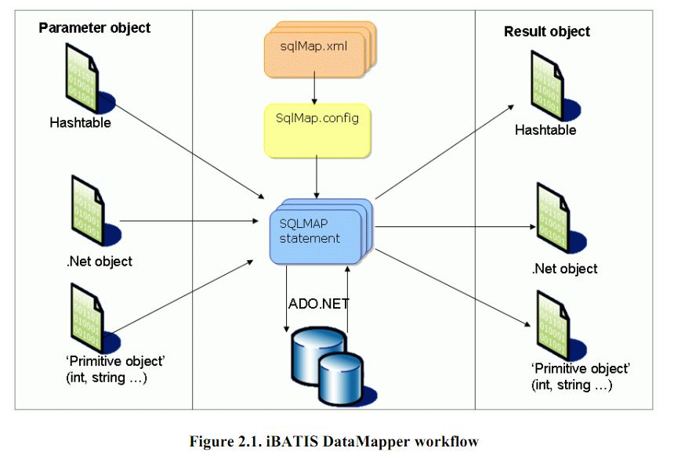
Mybatis原理

Slide 15
Mybatis原理
MyBatis应用程序根据配置文件创建SqlSessionFactory，配置来源于两个地方，一处是配置文件，一处是Java代码的注解。通过SqlSessionFactory获取一个SqlSession。SqlSession包含了执行sql所需要的所有方法，可以通过SqlSession实例直接运行映射的sql语句，完成对数据的增删改查和事务提交等，用完之后关闭SqlSession。

Slide 16
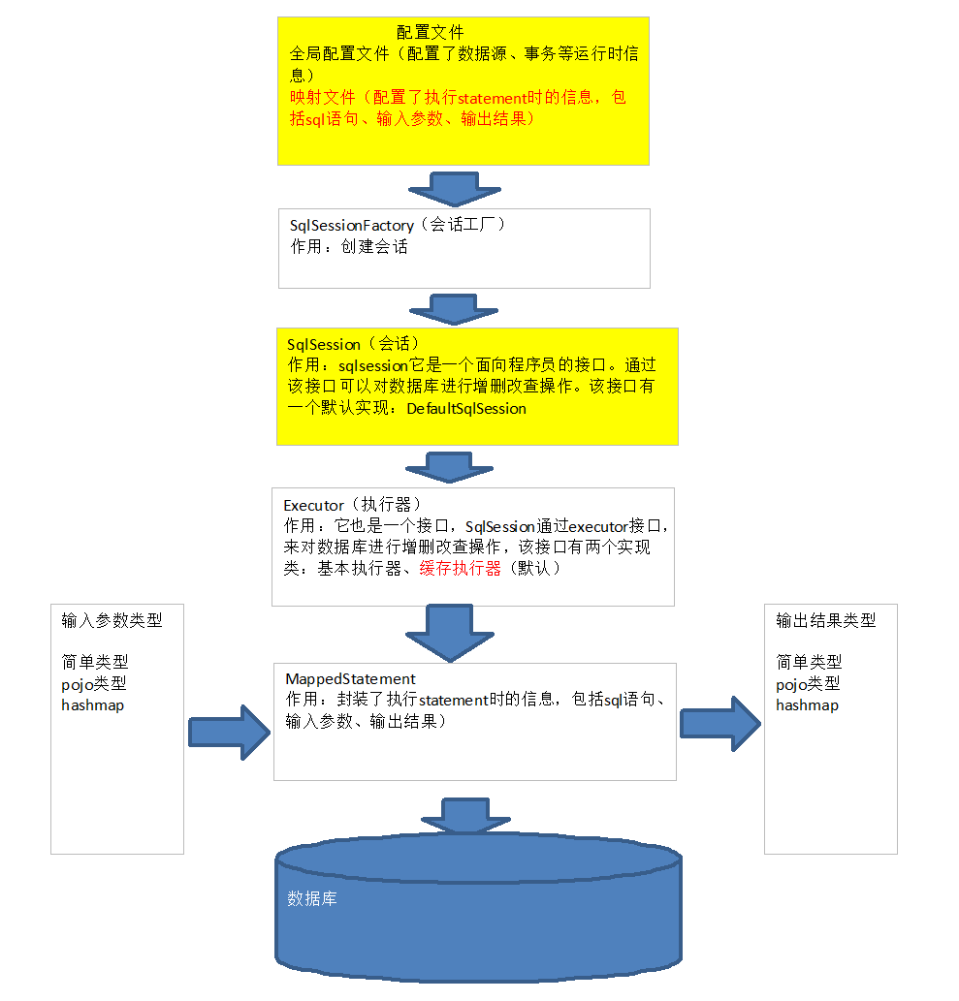
执行流程

Slide 17
全局配置
SqlMapConfig.xml是mybatis的全局配置文件，它的名称可以是任意命名的。SqlMapConfig.xml的配置内容和顺序如下（顺序不能乱）：
Properties（属性）
Settings（全局参数设置）
typeAliases（类型别名）
typeHandlers（类型处理器）
objectFactory（对象工厂）
plugins（插件）
environments（环境信息集合）
environment（单个环境信息）
transactionManager（事物）
dataSource（数据源）
mappers（映射器）

Slide 18
全局配置-properties
db.properties配置信息如下：
db.driver=com.mysql.jdbc.Driver
db.url=jdbc:mysql://localhost:3306/mybatis?useUnicode=true&characterEncoding=utf8
db.username=root
db.password=root
SqlMapConfig.xml使用properties标签后，使用${}引用已经加载的java配置文件中的信息。如下所示：
<properties resource="db.properties" /><!-- 通过properties标签，读取java配置文件的内容 -->
<environments default="development">
<environment id="development">
......
<dataSource type="POOLED">
<property name="driver" value="${db.driver}"/>
<property name="url" value="${db.url}"/>
<property name="username" value="${db.username}"/>
<property name="password" value="${db.password}"/>
</dataSource>
</environment>
</environments>

Slide 19
全局配置-typeAliases
SqlMapConfig.xml配置自定义别名如下：
<!-- 定义别名 -->
<typeAliases>
<!-- 单个定义别名 -->
<typeAlias type="com.hwadee.mybatis.po.User" alias="user"/>
<!-- 批量定义别名（推荐） -->
<!-- [name]：指定包，别名为各个类的类名（首字母大小写都可） -->
<package name="com.hwadee.mybatis.po"/>
</typeAliases>

Slide 20
全局配置-mappers
1、<mapper resource=""/>
使用相对于类路径的资源，如：<mapper resource="sqlmap/User.xml" />
2、<mapper class=""/>
使用mapper接口的全限定名，如：
<mapper class="com.hwadee.mybatis.mapper.UserMapper"/>
注意：此种方法要求mapper接口和mapper映射文件要名称相同，且放到同一个目录下。
3、<package name=""/>
注册指定包下的所有映射文件，如：
<package name="com.hwadee.mybatis.mapper"/>
注意：此种方法要求mapper接口和mapper映射文件要名称相同，且放到同一个目录下。

Slide 21
实体映射文件-ParameterType
<!-- 通过简单值来进行用户信息综合查询 -->
<select id="findUserList" parameterType=“int" resultType="userExt">
SELECT * FROM USER WHERE id=#{userid}
</select>
<!-- 通过包装类来进行复杂的用户信息综合查询 -->
<select id="findUserList" parameterType="userQueryVO" resultType="userExt">
SELECT * FROM USER WHERE sex=#{userExt.sex} AND username LIKE '%${userExt.username}%'
</select>

Slide 22
实体映射文件-resultMap
<!-- 定义resultMap -->
<resultMap type="user" id="userResultMap">
<id column="id_" property="id"/>
<result column="username_" property="username"/>
<result column="sex_" property="sex"/>
</resultMap>
<!-- 根据ID查询用户信息（学习resultMap） -->
<select id="findUserByIdResultMap" parameterType="int" resultMap="userResultMap">
SELECT id id_,username username_,sex sex_ FROM USER WHERE id = #{id}
</select>

Slide 23
mybatis与hibernate的区别
Mybatis技术特点：
通过直接编写SQL语句，可以直接对SQL进行性能的优化，代码维护性更好；
学习门槛低，学习成本低。只要有SQL基础，就可以学习mybatis，而且很容易上手；
不能支持数据库无关性，即数据库发生变更，要写多套代码进行支持，移植性不好。
Hibernate技术特点：
标准的orm框架，程序员不需要编写SQL语句。
具有良好的数据库无关性，即数据库发生变化的话，代码无需再次编写。
学习门槛高，需要对数据关系模型有良好的基础。
Mybatis应用场景是需求多变的互联网项目，例如电商项目。
Hibernate应用场景是需求明确、业务固定的项目，例如OA项目、ERP项目等。

Slide 24
04
Dao开发

Slide 25
原生Dao开发
编写dao接口和dao实现类，向dao接口实现类中注入SqlSessionFactory，在方法体内通过SqlSessionFactory创建sqlSession。
原生Dao开发步骤：
1、根据需求创建实体类
2、编写全局配置文件
3、根据需求编写映射文件
4、加载映射文件
5、编写dao接口
6、编写dao实现类
7、编写测试代码

Slide 26
原生Dao开发
原始Dao开发存在一些问题：
1、存在一定量的模板代码。如通过SqlSessionFactory创建SqlSession；调用SqlSession的方法操作数据库；关闭Sqlsession。
2、存在一些硬编码。调用SqlSession的方法操作数据库时，需要指定statement的id，这里存在了硬编码。

Slide 27
Mapper代理开发方式
开发规范
1、mapper接口的全限定名要和mapper映射文件的namespace的值相同。
2、mapper接口的方法名称要和mapper映射文件中的statement的id相同；
3、mapper接口的方法参数只能有一个，且类型要和mapper映射文件中statement的parameterType的值保持一致。
4、mapper接口的返回值类型要和mapper映射文件中statement的resultMap中的type值保持一致；

Slide 28
Mapper代理开发方式
编程步骤
1、根据需求创建实体类
2、编写全局配置文件
3、根据需求编写映射文件
4、加载映射文件
5、编写mapper接口
6、编写测试代码

Slide 29
Mapper代理开发方式
通过规范式的开发mapper接口，可以解决原始dao开发当中存在的问题：
1、模板代码已经去掉；
2、剩下去不掉的操作数据库的代码，其实就是一行代码。这行代码中硬编码的部分，通过第一和第二个规范就可以解决。

Slide 30
05
关系映射

Slide 31
association
association作用是将关联查询信息映射到一个pojo对象中。
场合：
为了方便查询关联信息可以使用association将关联订单信息映射为用户对象的pojo属性中，如查询订单及关联用户信息。

Slide 32
collection
collection作用是将关联查询信息映射到一个list集合中。
场合：
为了方便查询遍历关联信息可以使用collection将关联信息映射到list集合中，如查询用户权限范围模块及模块下的菜单，可使用collection将模块映射到模块list中，将菜单列表映射到模块对象的菜单list属性中，这样的作的目的也是方便对查询结果集进行遍历查询。

Slide 33
06
逆向工程

Slide 34
生成工具
Mybatis为Eclipse提供了一个代码生成插件：generator。
执行步骤：
1、第一步创建generator配置文件generatorConfig.xml。
2、第二步在Eclipse使用插件直接按配置文件运行，生成相应的代码。

Slide 35
生成工具
配置文件的注意事项：
1、Mapper.xml文件已经存在时，如果进行重新生成则mapper.xml文件时，内容不被覆盖而是进行内容追加，结果导致mybatis解析失败。
解决方法：删除原来已经生成的mapper xml文件再进行生成。Mybatis自动生成的po及mapper.java文件不是内容而是直接覆盖没有此问题。
2、targetProject="ssmdemo"让生成的代码会全部放在ssmdemo的目录下，而这个工具在生成代码的时候，不会自动生成目录，因此必须先手工创建此目录。

Slide 36
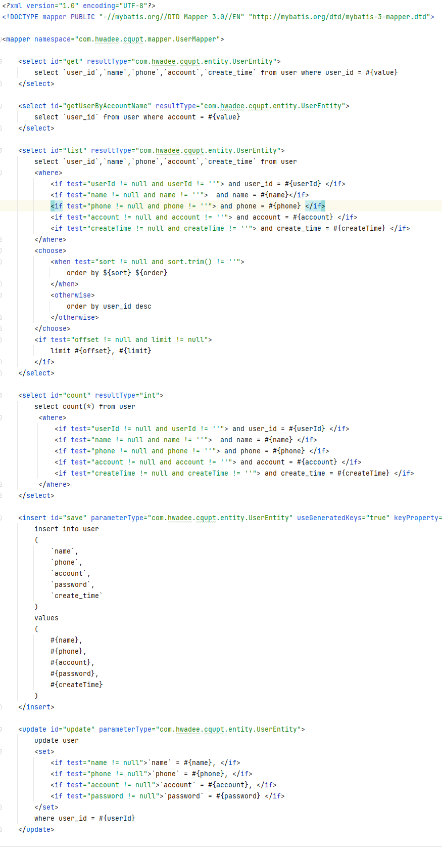
课后练习
示例：
1、搭建Mybatis框架环境。
2、完成Mybatis数据源配置。
3、完成满足Mybatis运行的基本配置文件内容配置。
4、独立完成项目案例中用户业务Mapper代码。
主要用户业务有：
根据用户Id获取用户信息
更具用户账号获取用户信息
查询用户列表信息
保存用户信息
编辑用户信息
删除用户信息

Slide 37
Thanks
谢谢您的观看

